Slide 1
«Участь студентів Київського університету імені Бориса Грінченка у позанавчальних заходах»
Соціологічне опитування

Slide 2
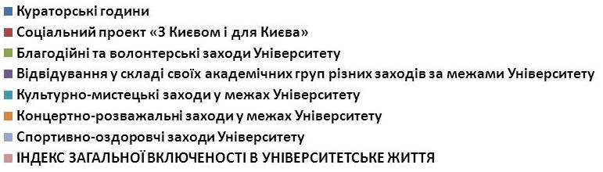
Середній бал відвідування позанавчальних заходів і загальної включеності в університетське життя студентів Київського університету імені Бориса Грінченка (заходи в Університеті і підрозділах)
-
відхилення середнього балу в підрозділі відрізняється від Університету в меншу сторону на рівні p≤0,05
відхилення середнього балу в підрозділі відрізняється від Університету в більшу сторону на рівні p≤0,05
-

Slide 3
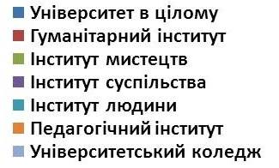
Середній бал відвідування позанавчальних заходів і загальної включеності в університетське життя студентів Київського університету імені Бориса Грінченка (Університет і підрозділи в контексті заходів і включеності в університетське життя)
-
відхилення середнього балу в підрозділі відрізняється від Університету в меншу сторону на рівні p≤0,05
відхилення середнього балу в підрозділі відрізняється від Університету в більшу сторону на рівні p≤0,05
-

Slide 4
Середній бал відвідування позанавчальних заходів і загальної включеності в університетське життя студентів Київського університету імені Бориса Грінченка
-
відхилення середнього балу в підрозділі відрізняється від Університету в меншу сторону на рівні p≤0,05
відхилення середнього балу в підрозділі відрізняється від Університету в більшу сторону на рівні p≤0,05
-

